Slide 1
Mobile: PWA
Parte I — Teoria · Lucas Rios
Notes:
Aula 22, parte I: a teoria. A parte II é o laboratório (um PWA mínimo, linha a linha) e a parte III é o Forzy instalado como PWA.

Slide 2
O app mora no navegador
01
Notes:
Ponto de partida: o Forzy já tem layout de celular, mas ainda vive dentro do Chrome.

Slide 3




O caminho até o painel, hoje
1
2
3
4
Abrir o Chrome
Achar a aba
Dividir a tela
Perder a rede
o painel não tem ícone próprio
no meio de outras vinte — ou digitar o endereço
com a barra de endereços e a de abas
na casa de máquinas: o dinossauro do Chrome
Nas aulas de Design System Mobile o Forzy virou um app pensado para o celular — mas ainda mora no navegador.
Notes:
Contar como história: o técnico de manutenção no chão de fábrica, celular na mão. Quatro atritos antes de ver um motor.

Slide 4



As saídas tradicionais custam caro
App nativo
Multiplataforma
Publicar nas lojas
Kotlin no Android, Swift no iOS
Flutter, React Native
Play Store, App Store
Custo: Duas linguagens novas, duas bases de código, duas lojas
Custo: Abandonar o Python e reescrever a interface inteira
Custo: Conta de desenvolvedor, revisão, atualização que depende de aprovação
Para quem trabalha em Python, nenhuma das três é barata. Existe um degrau no meio do caminho.
Notes:
Nenhuma dessas opções é errada; todas são caras para quem trabalha em Python e quer só levar o app que já existe ao celular.

Slide 5
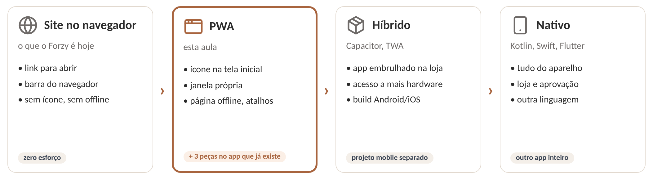
Do site ao app nativo
O PWA é o degrau mais barato acima do site: o app que já existe ganha alguns arquivos e passa a ser instalável. Nada é reescrito.
Notes:
O espectro. O PWA é o degrau mais barato acima do site. Híbrido (Capacitor, TWA) só quando a loja é obrigatória; nativo para hardware profundo, jogos, segundo plano intenso.

Slide 6
O que é um PWA
02
Notes:
Definição curta: um site comum com três acréscimos.

Slide 7
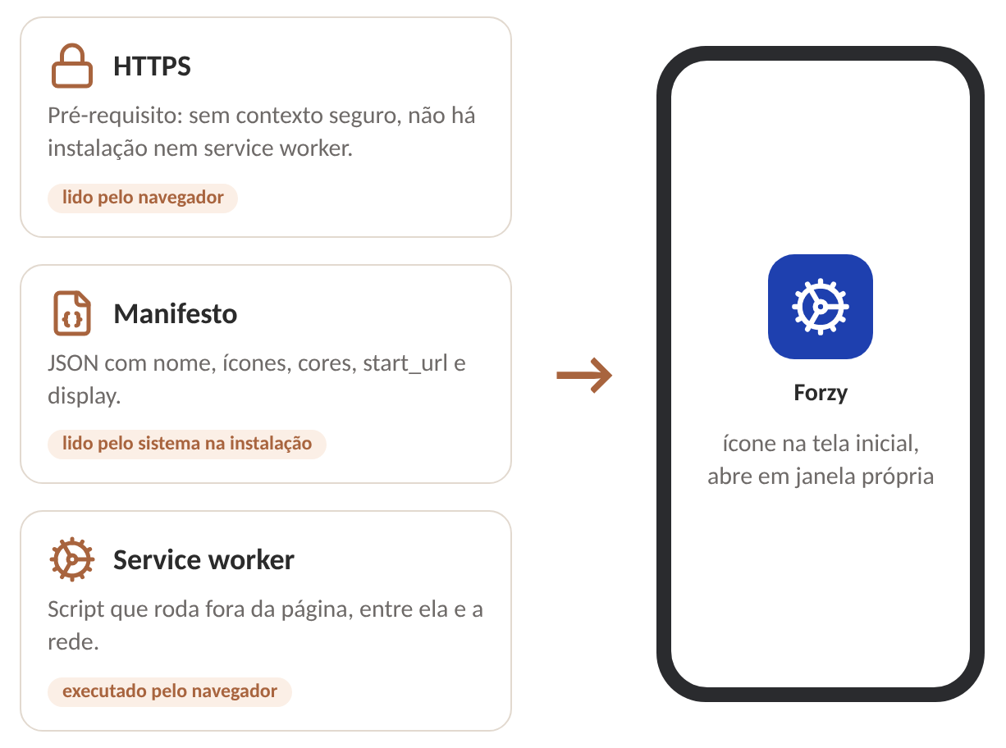
Um site comum com três acréscimos
Progressive
= melhora progressivamente
Sem suporte a service worker: continua sendo um site que funciona.
Com suporte: ganha ícone, janela própria, resposta sem rede.
Nada quebra para ninguém.
Notes:
HTTPS é pré-requisito de tudo. O manifesto diz ao sistema como o app aparece. O service worker fica entre a página e a rede. E o 'progressive': ninguém perde nada se o navegador não suportar.

Slide 8


O que ganha — e o que não ganha
Ganha
Não ganha, ou é desigual
Instalação na tela inicial, sem loja
Janela própria, sem barra de endereços
Tela de abertura com cor e ícone
Atalhos no ícone (toque longo → Painel)
Resposta própria quando não há rede
Push (no iOS, desde o 16.4, só na Tela de Início)
Atualização instantânea: publicou, já está no ar
Bluetooth, NFC e USB pela Web: não no iOS
iOS mais restrito em armazenamento e segundo plano
Fora da App Store; na Play Store, só embrulhado (TWA)
Para o Forzy, nada disso é limitação: ele é um painel que lê uma API.
Notes:
Para o Forzy, a coluna da direita não pesa: ele é um painel que lê uma API, não precisa de Bluetooth nem de segundo plano.

Slide 9
HTTPS e o contexto seguro
03
Notes:
Por que o PWA começa pelo HTTPS — e a exceção do localhost.

Slide 10

Contexto seguro
console
O navegador só libera service worker — e outras APIs poderosas — num contexto seguro:
window.isSecureContext
// true https://forzy.onrender.com
// true http://localhost:7860
// false http://192.168.0.10:7860
HTTPS
a página veio por conexão cifrada
localhost / 127.0.0.1
Sem contexto seguro
navigator.serviceWorker não existe
o app não é instalável
o site continua funcionando como site
exceção para desenvolver sem certificado
Render, Streamlit Cloud e GitHub Pages já entregam HTTPS — nada a configurar.
Notes:
Mostrar no console do navegador: window.isSecureContext. O mesmo app, aberto pelo IP da rede local, dá false — e aí nada de service worker.

Slide 11
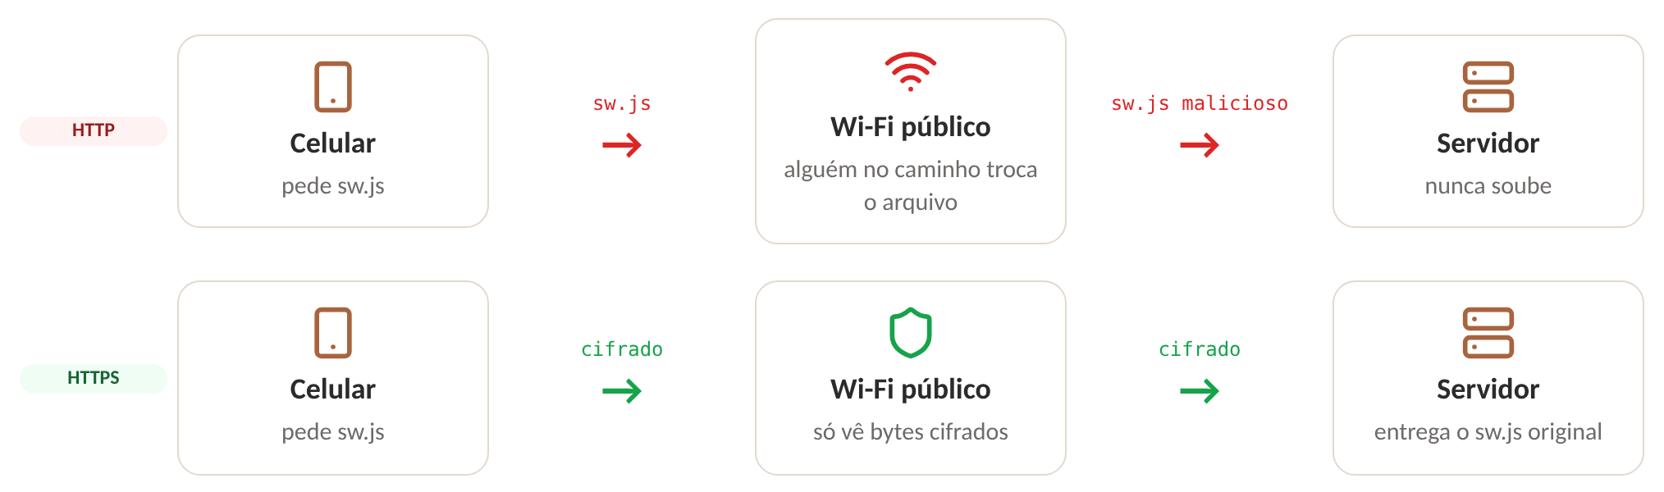
Por que tanto rigor?
Um service worker é um intermediário entre a página e a rede — e continua instalado depois que o usuário sai daquela rede. O HTTPS garante que o sw.js veio mesmo do seu servidor.
Notes:
Um service worker é um intermediário com poder total sobre as respostas e que sobrevive à rede onde foi instalado. Sem HTTPS, um Wi-Fi público poderia plantar um permanentemente.

Slide 12


Na prática, para nós
http://localhost:7860
Sim
no seu computador
http://192.168.0.10:7860
Testar no celular antes de publicar
Não
IP do PC no celular: não registra, não instala
Celular no cabo USB, depuração USB ligada
chrome://inspect → Port forwarding
O localhost:7860 do celular passa a ser o do computador — e conta como seguro
https://forzy.onrender.com
Sim
publicado
Regra: para o navegador, 192.168.x.x é um site HTTP qualquer. O PWA só existe em HTTPS ou em localhost.
Notes:
O erro clássico: abrir o app no celular pelo IP do computador e achar que o PWA está quebrado. Solução: port forwarding pelo chrome://inspect.

Slide 13
Quando o navegador instala
04
Notes:
Os critérios mudaram nos últimos anos — e vários tutoriais ainda estão desatualizados.

Slide 14

Os critérios do Chrome
1
2
3
4
HTTPS
name ou short_name
ícones 192 e 512 px
start_url
ou localhost
no manifesto
que existam de verdade
dentro do scope
5
6
7
display
prefer_related_
applications
interação
E o service worker?
Fora da lista desde o Chrome 108 (Android) e 112 (desktop)
standalone, fullscreen, minimal-ui ou window-controls-overlay
ausente ou falso
um toque e algum tempo na página
Notes:
Sete critérios. O ponto de discussão é o que NÃO está na lista: service worker. Desde o Chrome 108 (Android) e 112 (desktop), instala pelo menu sem ele.

Slide 15


Dois mal-entendidos
Janela anônima nunca instala
Instalável ≠ o banner apareceu
O Chrome não oferece instalação em modo anônimo.
Vale para testes automatizados: é preciso um perfil persistente.
O aviso automático depende de engajamento — e ainda de um service worker com fetch.
Quem confirma é o menu ⋮ → Instalar app.
Notes:
Os dois aparecem na hora de testar: alguém testa em aba anônima e conclui que não instala; outro espera o banner e não aparece.

Slide 16



iPhone e iPad: Safari no iOS 26
Compartilhar → Adicionar à Tela de Início
Marca | Efeito no iOS
apple-touch-icon | O ícone. Sem ela: uma captura de tela do site, encolhida
apple-mobile-web-app-title | O nome sob o ícone
manifesto | Nome, modo de exibição e cores
o único caminho; nunca há aviso
Abre como app web, por padrão
qualquer site, com ou sem manifesto (iOS 26)
O manifesto e as marcas apple-*
Ícone do iOS: PNG de 180 × 180, sem transparência. O sistema arredonda os cantos; cantos transparentes aparecem pretos.
decidem a aparência
Notes:
No iOS não existe aviso de instalação; o caminho é sempre o menu Compartilhar. A novidade do iOS 26: todo site adicionado abre como app. O que muda é a aparência — e aí entram as marcas apple-*.

Slide 17

Como cada plataforma instala
Android
iPhone
Computador
Chrome
Safari
Chrome ou Edge
Menu ⋮ → Instalar app, ou o aviso automático
Ícone maskable, recortado no formato do aparelho
Atalhos no toque longo
Compartilhar → Adicionar à Tela de Início
Ícone do apple-touch-icon
Sem atalhos e sem aviso
Ícone de instalação na barra de endereços
Janela própria, menu Iniciar ou Launchpad
Bom para um monitor fixo na sala de controle
Notes:
Resumo prático para a hora de instalar o Forzy nos aparelhos da turma.

Slide 18
O manifesto em profundidade
05
Notes:
O manifesto é um JSON pequeno — mas cada campo errado produz um erro silencioso.

Slide 19
Onde mora o link do manifesto
<head>
<link rel="manifest" href="manifest.webmanifest">
1
2
3
Só vale o do documento principal
Só vale no <head>
Se houver dois, vale o primeiro
Um manifesto declarado dentro de um iframe é ignorado.
Um <link rel="manifest"> escrito no <body> é ignorado.
O segundo nunca é lido.
Extensão oficial: .webmanifest, tipo application/manifest+json (um .json também funciona). Essas regras vão decidir os caminhos do Gradio e do Streamlit.
Notes:
Estas três regras parecem detalhe, mas são elas que vão decidir os três caminhos do Forzy: no Streamlit o conteúdo vai para o body; no Streamlit Cloud o app roda dentro de um iframe; no Gradio já existe um link.

Slide 20


O manifesto do Forzy
manifest.webmanifest
{
"id": "/",
"name": "Forzy · Digital Twin",
"short_name": "Forzy",
"description": "Monitoramento de motores...",
"lang": "pt-BR",
"start_url": "/",
"scope": "/",
"display": "standalone",
"orientation": "portrait",
"background_color": "#FFFFFF",
"theme_color": "#FFFFFF",
"icons": [ ... ],
"shortcuts": [ ... ]
}
Identidade
id · name · short_name · description · lang
quem é o app
Navegação
start_url · scope · display · orientation
por onde ele anda e como abre
Aparência
background_color · theme_color · icons · shortcuts
como ele se apresenta
Notes:
Ler o JSON em três grupos: quem é o app, por onde ele navega, como ele aparece. Os dois próximos slides detalham cada campo e o erro comum de cada um.

Slide 21
Os campos: identidade
Campo | O que faz | Erro comum
id | Identidade do app instalado: a versão nova é o mesmo app | Mudar depois de publicar: vira outro app, dois ícones
name | Nome completo: abertura, lista de apps, instalação | Deixar o padrão do framework: "Gradio", "Streamlit"
short_name | Nome sob o ícone, onde cabem ~12 caracteres | Omitir: o sistema corta — "Forzy · Digi…"
description | Texto da janela de instalação (Android e desktop) | —
lang | Idioma dos textos do manifesto | —
prefer_related_applications | Se true, indica o app da loja em vez do PWA | Copiar de um exemplo com true: não instala
Notes:
O id é o campo mais negligenciado: sem ele o navegador usa o start_url, e mudar o start_url depois cria 'outro app' — o usuário fica com dois ícones.

Slide 22
Os campos: navegação e aparência
Campo | O que faz | Erro comum
start_url | Endereço aberto ao tocar no ícone | Fora do scope: o app não instala
scope | Quais endereços fazem parte do app | Menor que o app: surge uma barra de navegador
display | Como a janela se apresenta | browser: abre como aba comum e não instala
orientation | Trava a orientação | Retrato num app que precisa de gráfico largo
background_color | Cor da tela de abertura | Diferente do fundo do app: a abertura pisca
theme_color | Cor da barra do sistema | Esquecer o modo escuro
icons | Os ícones | Declarar um ícone que não existe, ou com outro tamanho
shortcuts | Atalhos do toque longo | URL relativa resolvida a partir do lugar errado
Notes:
Destacar scope e start_url: o start_url precisa estar dentro do scope. E display: com browser, o app não instala.

Slide 23
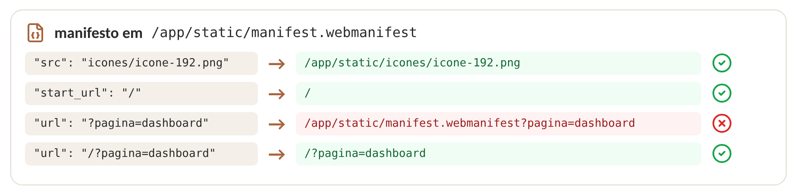
Endereços partem do manifesto
A regra
start_url, scope, ícones e atalhos são resolvidos a partir do endereço do manifesto — não da página.
O escopo não precisa estar na pasta do manifesto
Só na mesma origem — protocolo, domínio e porta —, e com o start_url dentro dele.
Notes:
Exemplo real do Forzy no Streamlit: o manifesto mora em /app/static/. O atalho '?pagina=dashboard' sozinho abriria o próprio arquivo do manifesto. Por isso o gerador monta start_url + consulta.

Slide 24
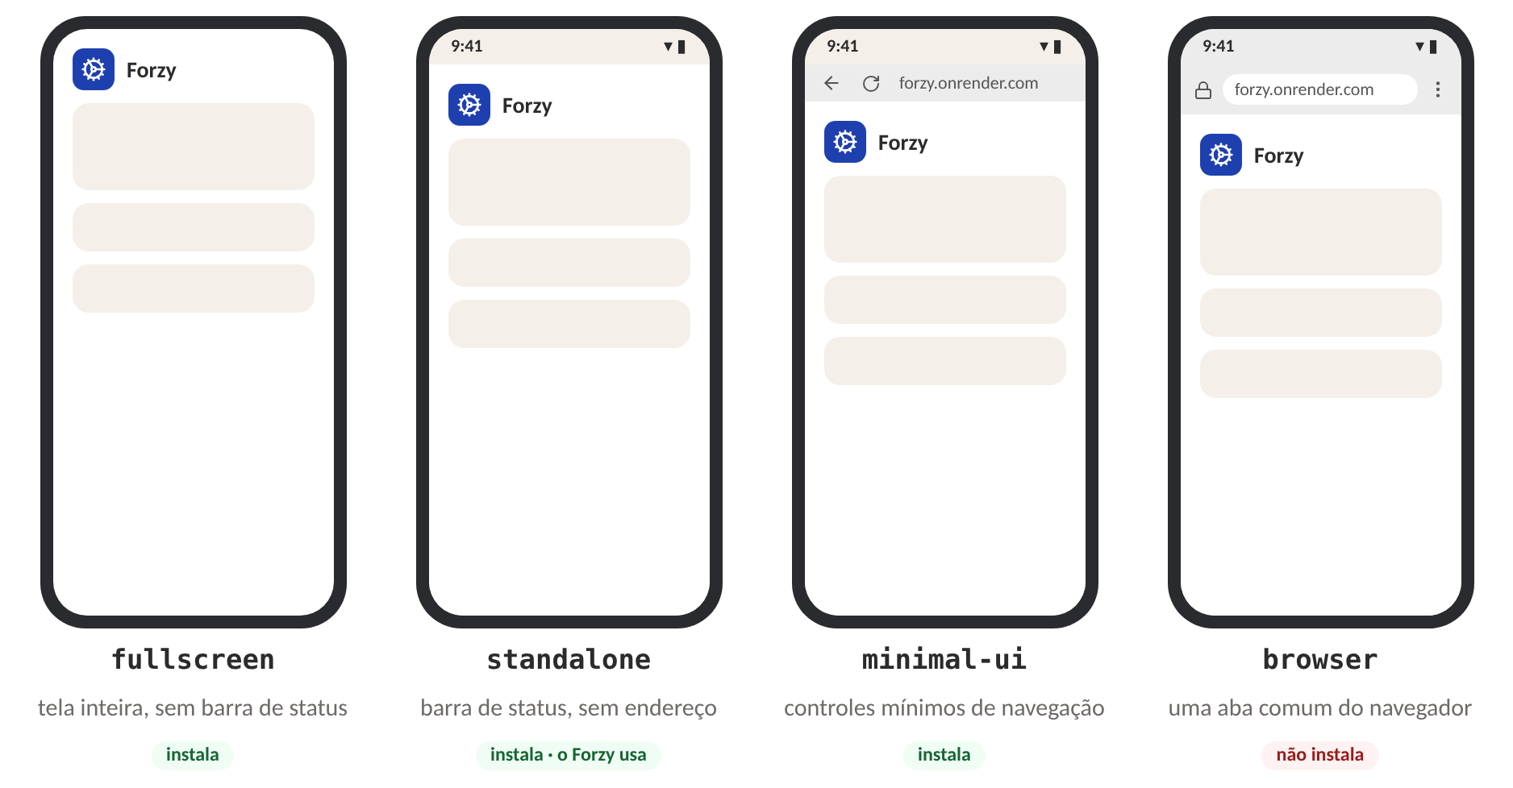
Os modos de exibição (display)
Sem suporte ao modo pedido, o navegador desce:
fullscreen
standalone
minimal-ui
browser
window-controls-overlay: só desktop
Notes:
standalone é o que o Forzy usa: barra de status do sistema, sem barra de endereços. browser não instala. Se o modo não é suportado, o navegador desce a escada.

Slide 25
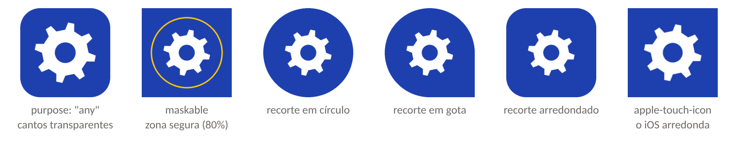
Ícones: any × maskable
"purpose": "any"
"purpose": "maskable"
Por que separados?
maskable usado como any: símbolo pequeno demais
any usado como maskable: encolhido num círculo branco
O ícone como ele é. Pode ter cantos transparentes.
Desktop, lista de apps, janela de instalação
Fundo até a borda; símbolo no círculo central de 80%.
Android, que recorta no formato do aparelho
Notes:
Mostrar o recorte: o mesmo maskable vira círculo, gota ou squircle conforme o fabricante. maskable.app permite testar.

Slide 26

Cores e modo escuro
background_color
O manifesto aceita uma cor de cada. Para o modo escuro, a <meta> da página, que tem prioridade enquanto o app está aberto:
tela de abertura, enquanto o app carrega
use o fundo do app
theme_color
<meta name="theme-color" content="#FFFFFF"
media="(prefers-color-scheme: light)">
<meta name="theme-color" content="#0E1117"
media="(prefers-color-scheme: dark)">
barra do sistema (status, título)
o Forzy usa o fundo; a marca fica no ícone
Gradio e Streamlit não deixam escrever essas marcas no HTML. No Forzy, um script cria uma única <meta name="theme-color"> e troca o content quando o sistema muda de modo (matchMedia).
Notes:
O manifesto aceita uma cor de cada; para o modo escuro, a meta theme-color da página. No Gradio e no Streamlit não dá para escrever essas marcas no HTML: um script troca o content conforme o modo.

Slide 27
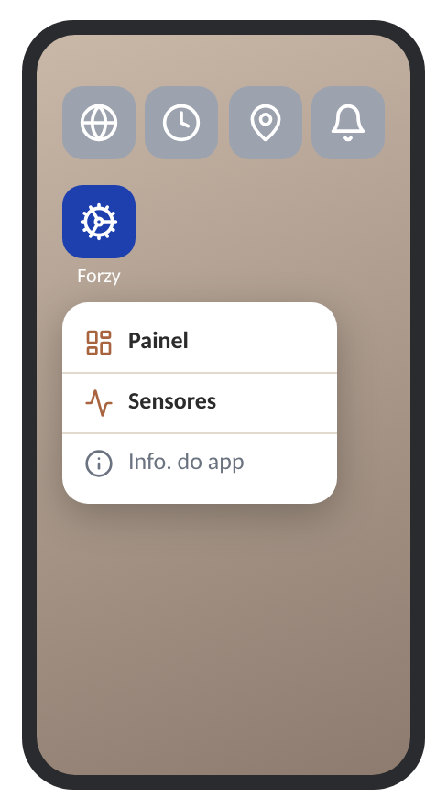



Atalhos (shortcuts)
"shortcuts": [
{"name": "Painel", "url": "/?pagina=painel", "icons": [...]},
{"name": "Sensores", "url": "/?pagina=sensores", "icons": [...]}
]
Toque longo no ícone (Android) ou clique direito (desktop)
No iOS, não há atalhos
Cada atalho é um deep link
O mesmo ?pagina= dos QR codes colados nos motores
O app lê o parâmetro
O atalho só abre o endereço
Notes:
Cada atalho é um deep link: o mesmo ?pagina= dos QR codes colados nos motores. O atalho só abre o endereço; quem lê o parâmetro é o app.

Slide 28
O service worker em profundidade
06
Notes:
A peça que mais confunde: um script que não é da página, tem ciclo de vida próprio e decide o destino de cada pedido.

Slide 29
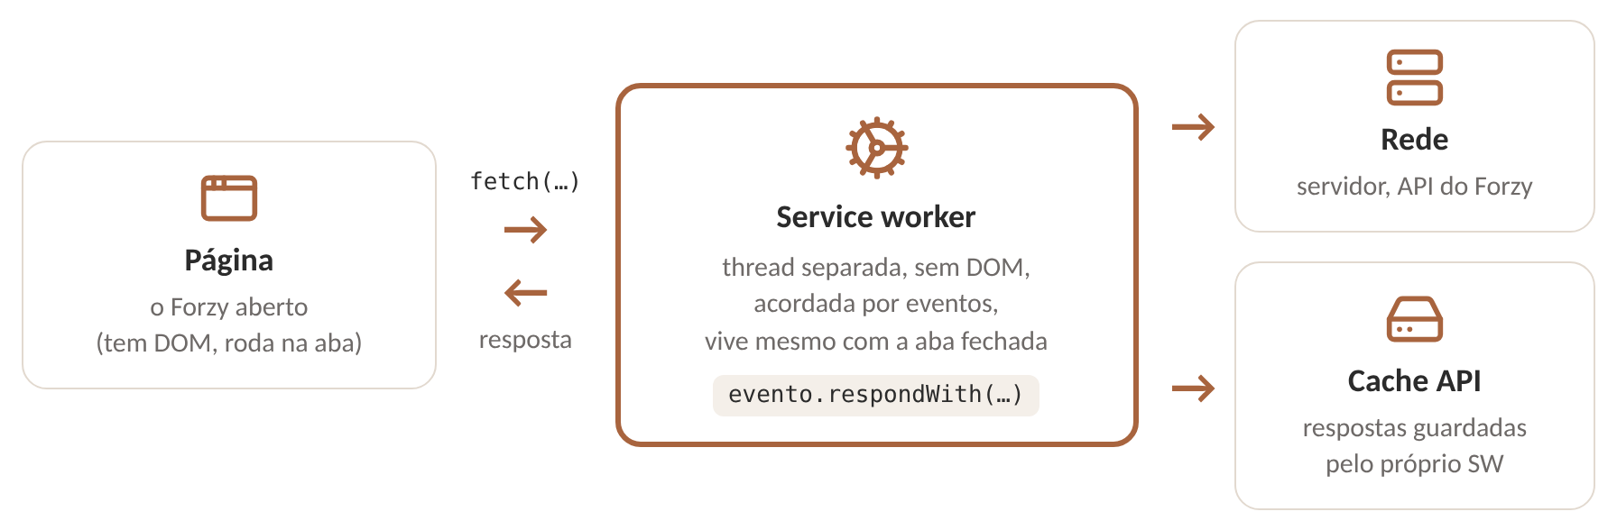
Um proxy dentro do navegador
Todo pedido das páginas que ele controla passa pelo evento fetch. Ele decide: rede, cache ou outra resposta.
Notes:
Todo pedido de uma página controlada passa pelo evento fetch antes de ir à rede: o HTML, um ícone, um script, uma chamada à API.

Slide 30





Como ele vive
Thread separada
Sem acesso ao DOM
Orientado a eventos
Não trava a interface — e a interface não o trava
Não lê nem altera a página; conversa por mensagens
install, activate, fetch, push, message
Desligado a qualquer hora
Sobrevive à página
Intercepta o que controla
Variáveis globais não guardam estado entre eventos
Continua registrado depois que a aba fecha
Responde do cache, da rede ou com resposta fabricada
Notes:
Destaque para 'desligado quando o navegador quiser': variável global não é memória. Estado durável vai para a Cache API ou o IndexedDB.

Slide 31

O evento fetch: três escolhas
sw.js
1
Não chamar respondWith
self.addEventListener("fetch", (evento) => {
// 1. nada: segue para a rede
// 2. respondWith(fetch(...))
// 3. respondWith(caches.match(...))
});
o pedido segue como se o service worker não existisse
2
Rede, tratando o erro
fetch(...).catch(...) — dá para ter uma reserva
3
Do cache
responde sem ir à rede
Websockets passam por fora
O canal que o Streamlit usa para atualizar a tela (/_stcore/stream) nunca passa pelo service worker. A fila do Gradio usa HTTP comum (/gradio_api/...) — passa, e o Forzy a deixa seguir direto para a rede.
Notes:
Não chamar respondWith também é uma escolha — e é a que o Forzy usa para tudo o que é API.

Slide 32
respondWith × waitUntil
respondWith
waitUntil
“Eu vou responder a este pedido.”
“Não me desligue até isto terminar.”
evento.respondWith(
fetch(evento.request).catch(() =>
caches.match("offline.html"))
);
evento.waitUntil(
caches.open(CACHE)
.then((c) => c.addAll(ARQUIVOS))
);
Só existe no evento fetch
A resposta é o resultado da promessa
Chamar na hora — nunca depois de um await
install (guardar) e activate (limpar)
Segura a etapa até a promessa terminar
Se falhar no install, a instalação falha
Notes:
respondWith tem de ser chamado durante o evento — nunca depois de um await. waitUntil no install: se a promessa falhar, a instalação inteira falha, e isso é bom.

Slide 33
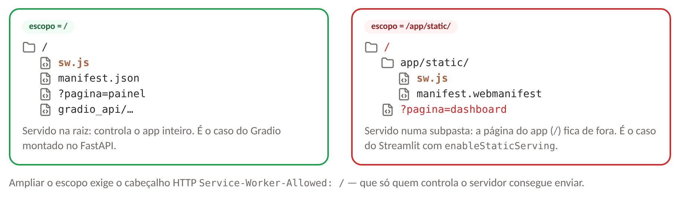
Escopo: quais páginas ele controla
Pode ser reduzido no register(), nunca ampliado acima da pasta do arquivo — a não ser pelo cabeçalho Service-Worker-Allowed. Essa regra decide o que dá para fazer em cada framework.
Notes:
É esta regra que vai separar o Gradio (servimos /sw.js na raiz) do Streamlit (só temos /app/static/ e nenhum cabeçalho próprio).

Slide 34
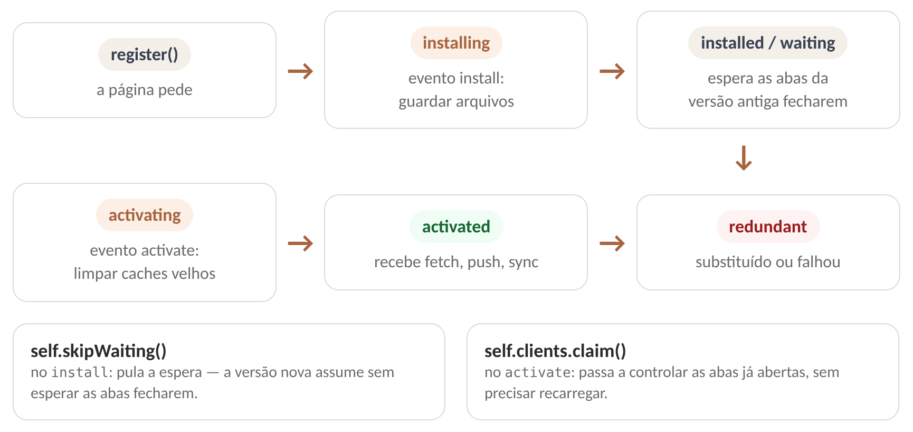
O ciclo de vida
Notes:
Cada versão do sw.js passa por estes estados. Mudou um byte do arquivo, começa de novo. No laboratório veremos cada um destes estados no console.

Slide 35

Por que a versão nova espera
Método | Onde | Efeito | Risco
self.skipWaiting() | install | Não espera as abas antigas fecharem | Abas abertas mudam de versão no meio do uso
self.clients.claim() | activate | Controla já as abas abertas | O mesmo
Para que uma aba nunca seja atendida por duas versões: a v1 serve uma página que espera um arquivo em cache, e a v2 apaga esse cache no meio do uso.
Forzy: usa os dois: só guarda ícones e a página offline
Laboratório: não usa: para ver a espera acontecer
Notes:
A espera protege contra uma aba atendida por duas versões. skipWaiting e claim pulam essa proteção: seguro quando o service worker não guarda nada de que a página dependa.

Slide 36
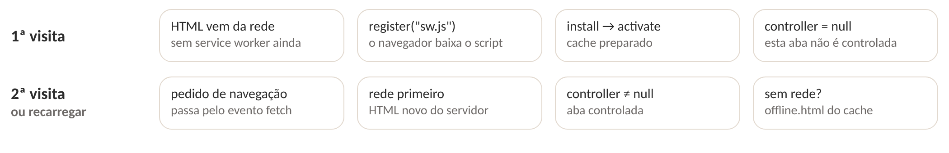

A primeira visita não é controlada
1ª visita
navigator.serviceWorker.controller // null
Na primeira visita a página carregou antes do service worker existir. Só a partir da recarga ela passa pelo fetch — exceto com clients.claim().
Não teste offline na primeira visita
Abra, espere ativar, e só então corte a rede.
Notes:
O ponto que mais confunde. A página carregou antes do service worker existir, então não passou por ele — nem depois que ele ativa. Só a recarga (ou clients.claim) muda isso.

Slide 37

Como uma versão nova chega
Navegação
para uma página dentro do escopo
Mudou 1 caractere?
install da versão nova, que fica em waiting
Eventos como push
Baixa o sw.js
e compara byte a byte com o instalado
se a última conferência foi há mais de 24 h
registro.update()
a página pede explicitamente
Igual? Nada acontece — nem se um ícone em cache tiver mudado.
Notes:
O navegador baixa o sw.js e compara byte a byte. Por isso a versão do cache tem de morar dentro do sw.js: mudou um ícone e o sw.js não, o navegador não percebe nada.

Slide 38
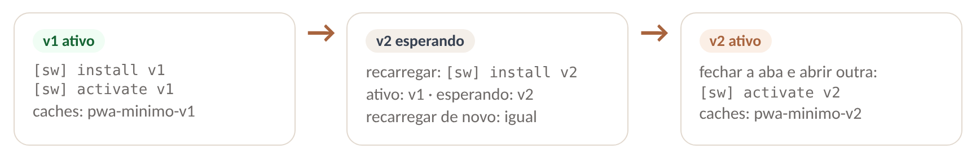
Atualizando: a versão nova espera
1
2
3
Mudou só um ícone?
Recarregar não basta
no-cache no sw.js
Se o sw.js não muda, nada acontece. A versão do cache mora dentro do sw.js.
Durante a recarga a aba antiga ainda existe: feche todas as abas — ou skipWaiting.
Os navegadores já ignoram o cache HTTP ao conferir; CDNs e proxies, não.
Notes:
Saída real do laboratório, que vamos reproduzir na parte II. Recarregar não ativa a v2; fechar a aba, sim.

Slide 39
Cache API × cache HTTP
 | Cache HTTP | Cache API (caches)
Quem controla | O navegador, seguindo Cache-Control e ETag | O seu código, no service worker
Quando expira | Quando o cabeçalho manda | Nunca sozinho: só quando o código apaga
Funciona sem rede? | Às vezes, conforme os cabeçalhos | Sim: é para isso
Onde ver | DevTools → Network ("disk cache") | DevTools → Application → Cache storage
Como a Cache API nunca expira sozinha, cada versão usa uma caixa com nome próprio — e o activate apaga as antigas.
Notes:
São coisas diferentes. O cache HTTP é do navegador e obedece cabeçalhos; a Cache API é do nosso código e nunca expira sozinha.

Slide 40


A Cache API em seis métodos
Método | O que faz
caches.open(nome) | Abre (ou cria) uma caixa
cache.addAll([urls]) | Baixa e guarda; se um falhar, nenhum fica
cache.put(pedido, resposta) | Guarda uma resposta que você já tem
caches.match(pedido) | Procura em todas as caixas
caches.keys() | Lista os nomes das caixas
caches.delete(nome) | Apaga uma caixa inteira
No activate da versão nova:
forzy-3a91c0e2b7
caches.delete()
forzy-df7c24975d
a caixa atual
nome = versão: muda o nome, muda a caixa
Notes:
addAll é tudo ou nada: se um arquivo falha, nenhum é guardado. match procura em todas as caixas.

Slide 41
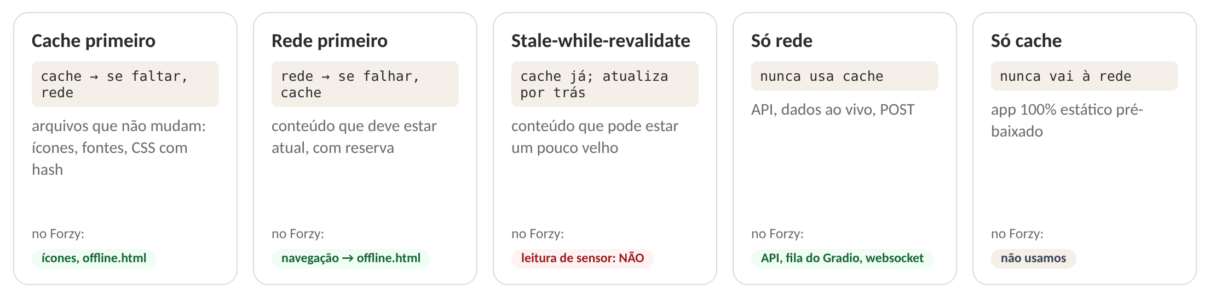
As cinco estratégias de cache
O service worker escolhe pedido a pedido de onde vem a resposta. Num mesmo app convivem várias: no Forzy, a navegação vai pela rede, os ícones vêm do cache e a API nunca é tocada.
Notes:
Cada tipo de pedido pede uma estratégia. Os selos embaixo mostram onde cada uma entra (ou não) no Forzy.

Slide 42
Cache primeiro e rede primeiro
Cache primeiro
Rede primeiro
responde do cache; só vai à rede se não achar
tenta a rede; se falhar, o cache ou uma página reserva
evento.respondWith(
caches.match(evento.request)
.then((r) => r || fetch(evento.request))
);
evento.respondWith(
fetch(evento.request).catch(() =>
caches.match("offline.html"))
);
rápida e funciona sem rede — mas pode servir coisa velha para sempre
sempre o mais novo quando há rede
No Forzy:
ícones, offline.html
No Forzy:
navegação → offline.html
Notes:
Cache primeiro: rápido e funciona sem rede, mas pode servir coisa velha para sempre. Rede primeiro: sempre o mais novo quando há rede.

Slide 43
SWR, só rede e só cache
Stale-while-revalidate
Só rede
responde do cache e atualiza por trás — a resposta de agora é a de antes
não chamar respondWith
const daRede = fetch(evento.request).then(async (r) => {
const cache = await caches.open(CACHE);
await cache.put(evento.request, r.clone());
return r;
});
evento.waitUntil(daRede.catch(() => {}));
evento.respondWith(
caches.match(evento.request).then((g) => g || daRede));
return; // não toca
API, fila do Gradio
Só cache
nunca vai à rede
evento.respondWith(
caches.match(evento.request));
leitura de sensor: NÃO
clone(): o corpo de uma resposta só pode ser lido uma vez.
não usamos
Notes:
SWR: a resposta de agora é a de antes — perigoso para leituras de sensor. O clone() é necessário porque o corpo de uma resposta só pode ser lido uma vez.

Slide 44
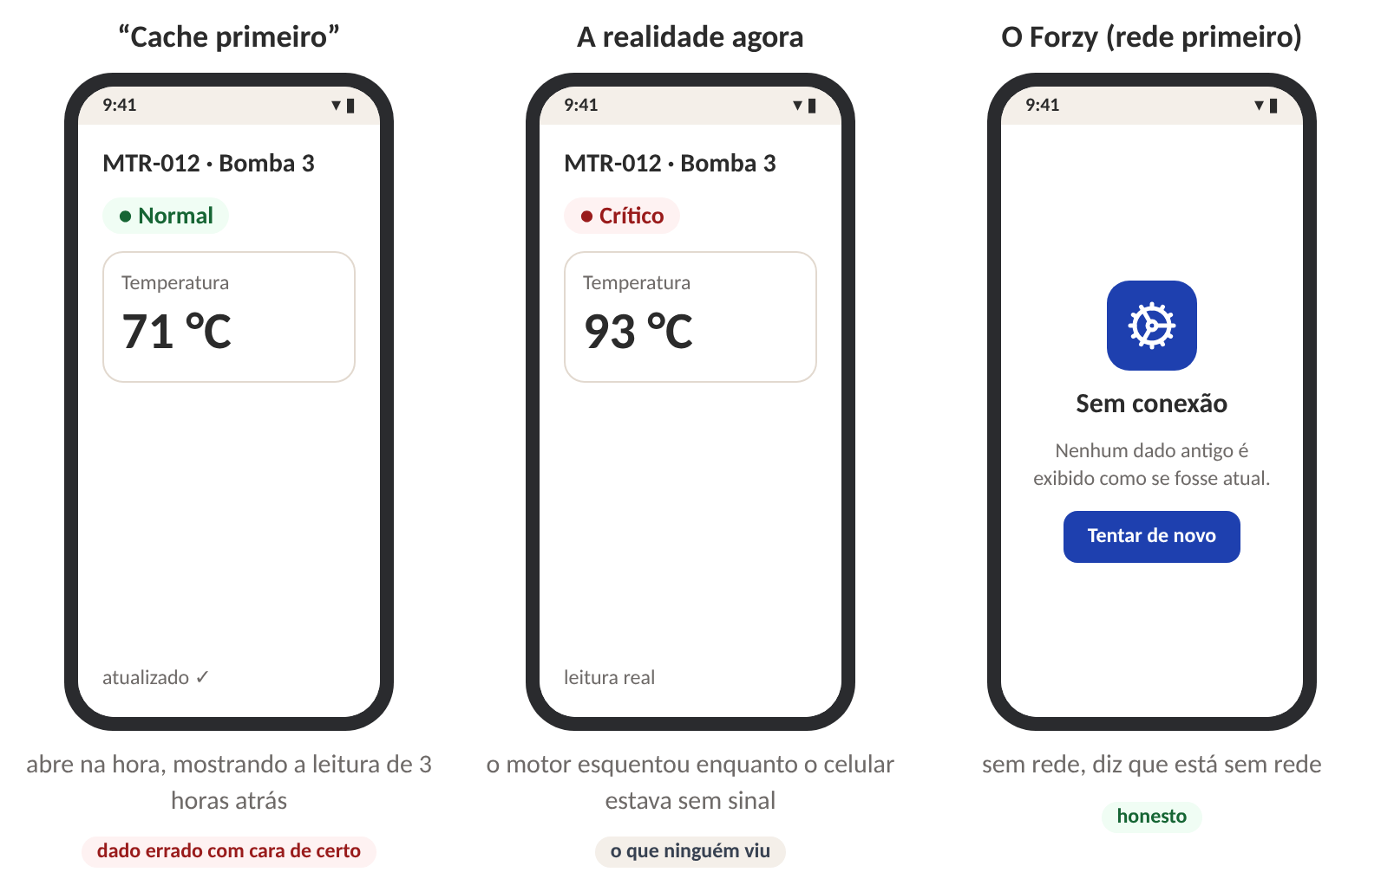
Dado errado com cara de dado certo
A cena
O técnico abre o Forzy instalado numa casa de máquinas sem sinal.
Com “cache primeiro”, o app abre na hora: ● Normal, 71 °C. O motor está a 93 °C.
O mesmo vale para respostas de modelo: uma previsão de ontem exibida hoje como atual.
Notes:
Contar a cena: casa de máquinas sem sinal, o app abre na hora com 'Normal'. A temperatura agora é 93 °C. Ninguém desconfia — esse é o pior tipo de erro.

Slide 45

A regra do Forzy
Navegação
Rede primeiro; sem rede, a página offline
O app nunca abre com uma tela antiga fingindo ser atual
abrir o app, recarregar
Arquivos do PWA
Cache primeiro, guardados no install
Precisam estar lá justamente quando não há rede
ícones, página offline
Todo o resto
Só rede: o service worker não toca
Leituras, previsões e respostas de modelo só da rede
API, fila do Gradio, scripts
Notes:
Três linhas que resumem toda a teoria de cache aplicada a um app de dados em tempo real.

Slide 46
Transparência
“Num sistema de IA, mostrar uma previsão antiga como se fosse atual quebra a confiança mais do que não mostrar nada.”
A página offline é o pilar de transparência aplicado à falta de rede.
Notes:
Ligação com o pilar de transparência de sistemas de IA: diga o que está acontecendo em vez de fingir.

Slide 47
Plataformas e mitos
07
Notes:
Fechando a teoria: as diferenças entre Android e iOS e o que ainda circula de desatualizado.

Slide 48
Android × iOS
Recurso | Android (Chrome) | iOS 26 (Safari)
Como instalar | Menu ⋮ → Instalar app, ou aviso | Compartilhar → Adicionar à Tela de Início
Aviso automático | Sim (com service worker) | Nunca
Ícone | Do manifesto; usa o maskable | apple-touch-icon (180 px, sem transparência)
Nome sob o ícone | short_name | apple-mobile-web-app-title, ou o manifesto
Atalhos no ícone | Sim | Não
Service worker e offline | Sim | Sim
Push | Sim | Desde o 16.4, só na Tela de Início
Bluetooth, NFC, USB pela Web | Sim | Não
Notes:
As diferenças que importam para o Forzy: aviso de instalação, ícone, atalhos. Service worker e página offline funcionam nos dois.

Slide 49

Mitos que ainda circulam
O Lighthouse dá nota de PWA
Categoria removida no Lighthouse 12 (maio de 2024)
Sem service worker não instala
Instala pelo menu desde o Chrome 108 e 112
PWA funciona offline
Funciona offline o que o service worker foi programado para servir
Offline = cachear tudo
Num app de dados, é mostrar dado velho como novo
No iPhone não dá
Dá: Tela de Início, janela própria, service worker, push
any maskable resolve os dois
Um ícone não serve bem para os dois propósitos
Mudei o ícone, o app atualiza
Só se o sw.js mudar — e a tela inicial pode levar dias
Notes:
Muitos tutoriais de PWA ainda mandam 'tirar 100 no Lighthouse'. A categoria não existe mais desde maio de 2024.

Slide 50
Quem é dono da página?
08
Notes:
A pergunta que conecta a teoria ao Forzy.

Slide 51


Com frameworks, a página não é nossa
Num site feito à mão, escrevemos o <head> e servimos o sw.js na raiz. Com Streamlit e Gradio, o framework escreve a página e decide quais endereços existem.
1
2
3
Consigo pôr o meu manifesto no <head> da página principal?
Consigo servir o sw.js num endereço cujo escopo cubra o app?
A página principal é minha, ou de uma plataforma que embrulha o app num iframe?
regras do <link rel="manifest">
escopo do service worker
manifesto em iframe é ignorado
Notes:
Num site feito à mão, escrevemos o head e servimos o sw.js na raiz. Com Streamlit e Gradio, o framework escreve a página. Cada pergunta remete a uma regra que vimos.

Slide 52
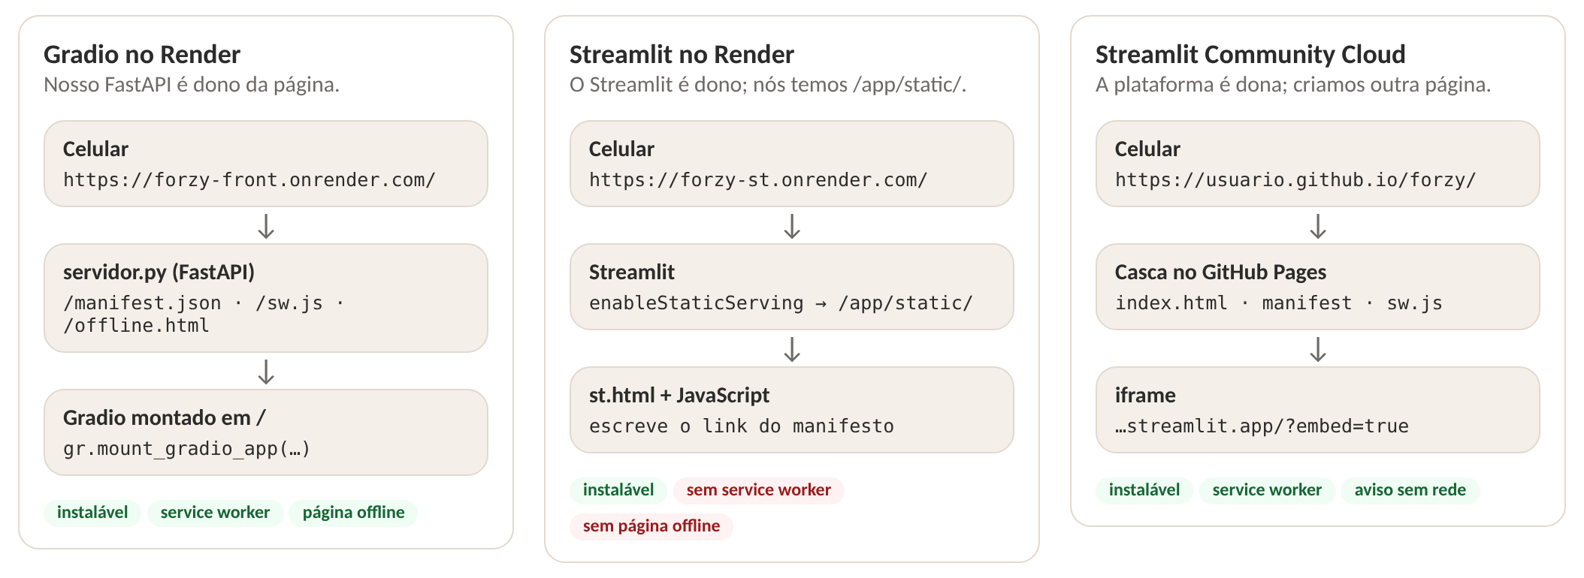
Três caminhos para o mesmo PWA
O que muda é quem é dono da página principal — e, portanto, quem pode servir arquivos na raiz.
Notes:
Gradio no Render: PWA completo. Streamlit no Render: instalável, sem página offline (escopo). Streamlit Cloud: uma casca nossa no GitHub Pages com o app no iframe. A parte III implementa os três.

Slide 53
Para levar
1
PWA = site + HTTPS + manifesto + service worker
2
Instalar não exige service worker; responder sem rede, sim
3
Endereços do manifesto partem do manifesto
4
O service worker só controla a pasta de onde é servido
5
A primeira visita não é controlada; a versão nova espera
6
App de dados: navegação pela rede, offline honesto, API nunca em cache
7
O que dá para fazer depende de quem é dono da página
Notes:
Sete frases para a revisão. Na próxima parte, cada uma vira algo que se vê acontecer no console.

Slide 54
Parte II
O laboratório
Um PWA mínimo, linha a linha — e cada conceito desta parte acontecendo no console.
Notes:
Próximo: o laboratório pwa-minimo, cinco arquivos sem framework, para ver cada conceito acontecer no console.

